Slide 1
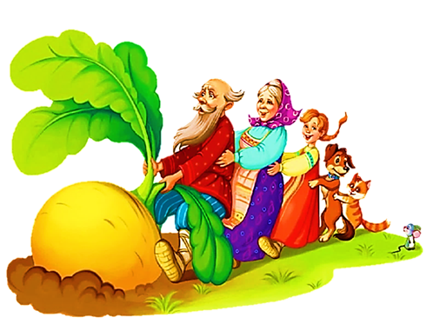
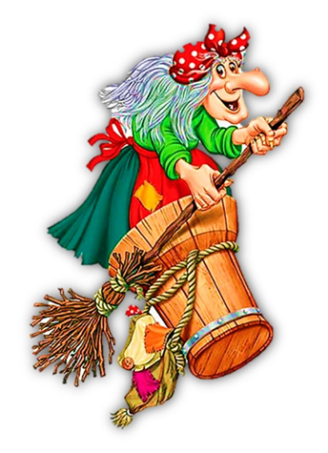
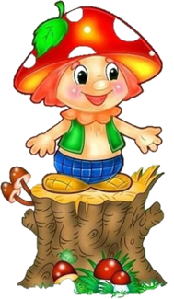
«О сказках и сказочках» Интерактивная игра-викторина для учащихся начальных классов

Slide 2
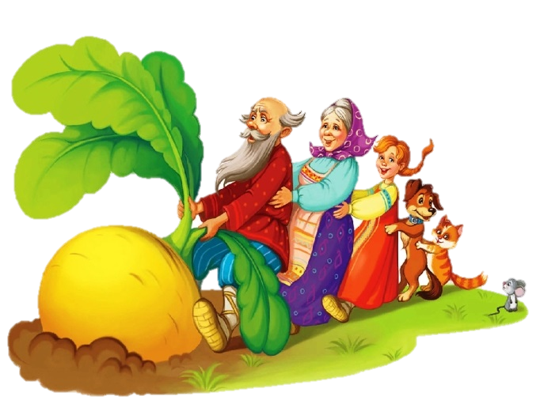
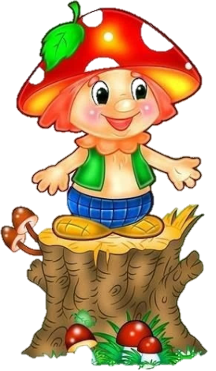
Какой овощ тянули дедка, бабка, внучка, Жучка, кошка, мышка?
Репка
Редиска
Редька

Slide 3
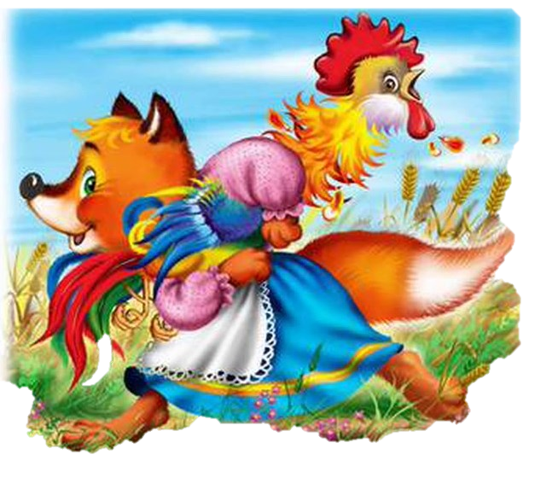
Кто поёт песенку «Несёт меня лиса за тёмные леса», призывая на помощь кота?
Гусь
Петух
Индюк

Slide 4
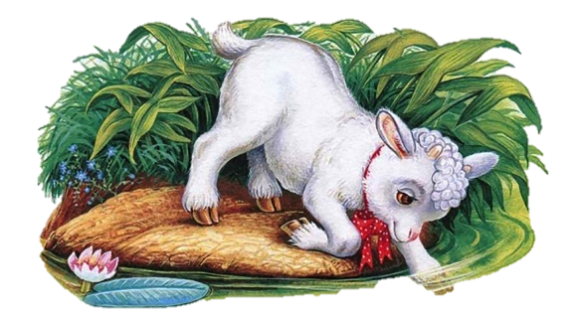
В кого превратился братец Иванушка, который не послушался сестрицу Алёнушку?
Барашка
Ягнёночка
Козлёночка

Slide 5
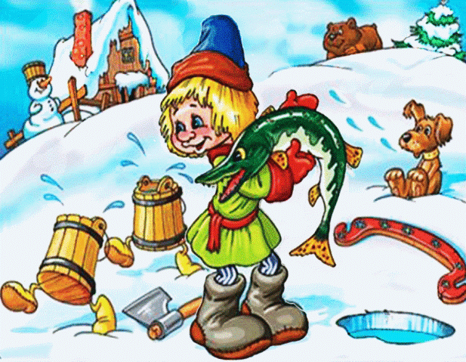
В сказке «По щучьему веленью» какие предметы с водой сами умели ходить?
Кастрюли
Вёдра
Чайники

Slide 6
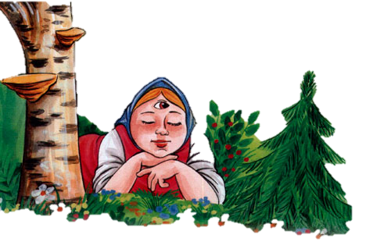
Вспомните, кто из героев сказки не уснул на травке и подглядывал за Хаврошечкой?
Трёхглазка
Одноглазка
Двуглазка

Slide 7
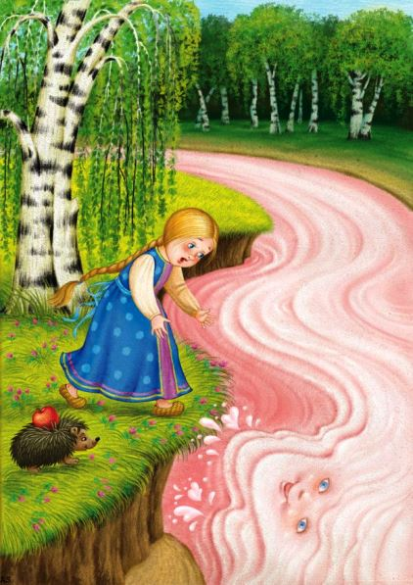
В какой сказке есть молочная речка с кисельными берегами?
Колобок
Репка
Гуси-лебеди

Slide 8
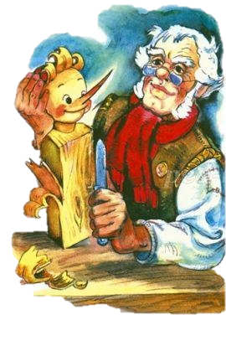
Как звали отца Буратино?
Джузеппе
Карло
Иван

Slide 9
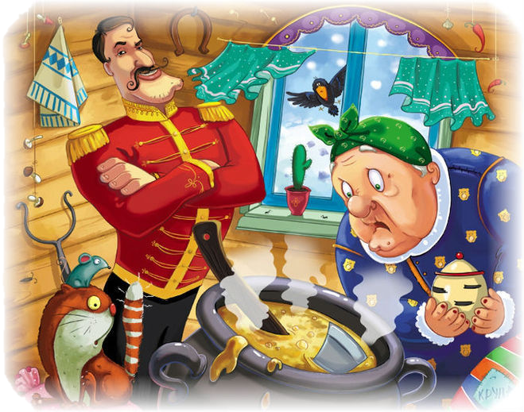
Из какого инструмента сварил суп солдат в русской сказке?
Из топора
Из мяса
Из гречки

Slide 10
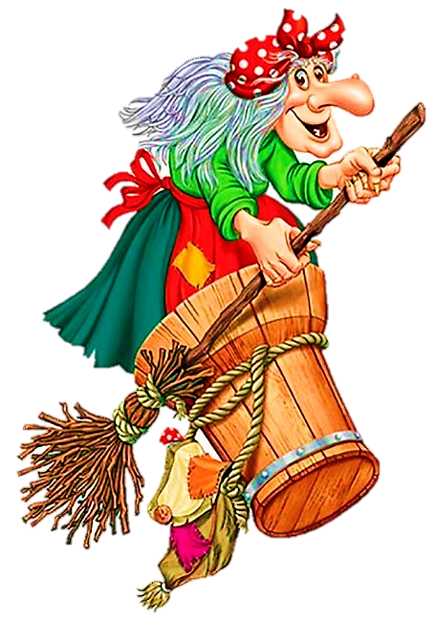
Аппарат, в котором Баба Яга совершает свои полёты?
Ракета
Вертолёт
Ступа

Slide 11
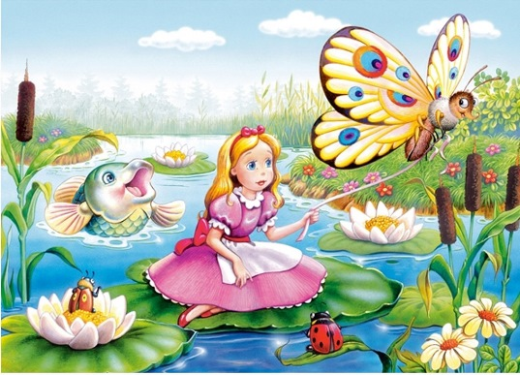
Как звали самую маленькую девочку?
Дюймовочка
Герда
Алиса

Slide 12
Репка
Кот, петух и лиса
Сестрица Алёнушка…
Емеля
Хаврошечка
Гуси-лебеди
Приключение Буратино
Каша из топора
Баба Яга
Дюймовочка

